Slide 1
Домашнее задание №1
Выполнила: Качалина Екатерина, МСМТ243

Slide 2
Задачи
Исследование данных и обработка данных для проведения последующей сегментации
Сделать 2 метода сегментации
Провести оценку по определению количества кластеров
Составить профили клиентов на основе 2 методов сегментации

Slide 3
Задача 1: Исследование и обработка данных

Slide 4
Данные
Всего 42 признака (без учета номера варианта и ID)
Разбивка по типу признака:
Атрибуты | Описание | Тип признака
Номер варианта | Номер варианта | -
ID | Идентификатор клиента | -
INCOME_BASE_TYPE | Подтверждение дохода | категориальный
CREDIT_PURPOSE | Цель получения кредита | категориальный
INSURANCE_FLAG | Страхование заемщика при получении кредита | категориальный
DTI | debt-to-income ratio — отношение долга к доходам | количественный
SEX | Пол | категориальный
FULL_AGE_CHILD_NUMBER | Кол-во лет ребенку | количественный
DEPENDANT_NUMBER | Кол-во иждивенцев | количественный
EDUCATION | Образование | категориальный
EMPL_TYPE | Должность | категориальный
EMPL_SIZE | Зарплата | категориальный
BANKACCOUNT_FLAG | Кол-во аккаунтов у клиента. ( 0 - нет онлайн -кабинета , 1 - есть один онлайн-кабинет, 2 и более - заходил в онлайн кабинет с другого устройства ) | категориальный
Period_at_work | Время работы (кол-во дней) | количественный
age | Возраст | количественный
EMPL_PROPERTY | Сфера бизнеса работодателя | категориальный
EMPL_FORM | Организационно - правовая форма | категориальный
FAMILY_STATUS | Семейный статус | категориальный
max90days | кол-во запросов в бюро кредитных историй за последние 90 дней | количественный
max60days | кол-во запросов в бюро кредитных историй за последние 60 дней | количественный
max30days | кол-во запросов в бюро кредитных историй за последние 30 дней | количественный
max21days | кол-во запросов в бюро кредитных историй за последние 21 дней | количественный
max14days | кол-во запросов в бюро кредитных историй за последние 14 дней | количественный
avg_num_delay | Среднее кол-во задержки оплаты | количественный
if_zalog | Наличие залога (квартира,машина) | категориальный
num_AccountActive180 | кол-во активных счетов счетов за последние 180 дней | количественный
num_AccountActive90 | кол-во активных счетов счетов за последние 90 дней | количественный
num_AccountActive60 | кол-во активных счетов счетов за последние 60 дней | количественный
Active_to_All_prc | отношение активных счетов ко всем счетам | количественный
numAccountActiveAll | кол-во открытых счетоа | количественный
numAccountClosed | кол-во закрытых счетов | количественный
sum_of_paym_months | сумма платежей за последний месяц (тыс.) | количественный
all_credits | Кол-во кредитов | количественный
Active_not_cc | Активные кредитные счета, но не кредитная карта | количественный
own_closed | Кол-во закрытых кредитов | количественный
min_MnthAfterLoan | минимальное кол-во месяцев, которое прошло с момета взятия прошлого кредита, то есть как давно выдали последний кредит клиенту | количественный
max_MnthAfterLoan | кол-во месяцев прошеднее с момента выдачи первого кредита | количественный
dlq_exist | наличие просрочки на данный момент | категориальный
thirty_in_a_year | просрочка больше 30 дней за последний год | категориальный
sixty_in_a_year | просрочка больше 60 дней за последний год | категориальный
ninety_in_a_year | просрочка больше 90 дней за последний год | категориальный
thirty_vintage | просрочка больше 30 дней, когда-либо | категориальный
sixty_vintage | просрочка больше 60 дней, когда-либо | категориальный
ninety_vintage | просрочка больше 90 дней, когда-либо | категориальный
категориальный | 19
количественный | 23

Slide 5
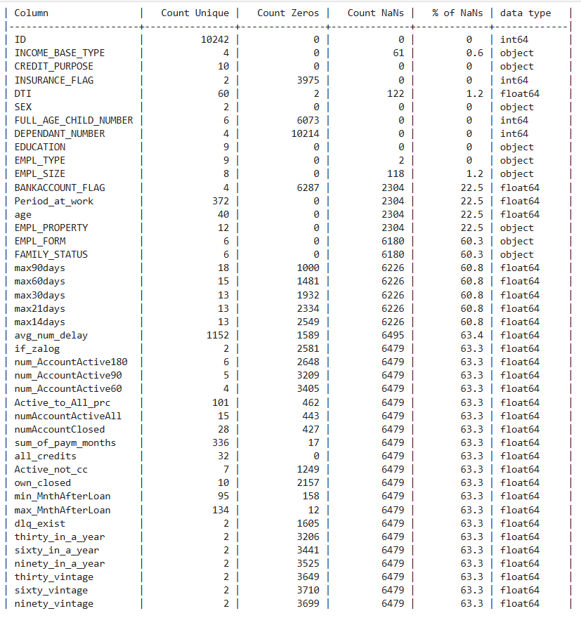
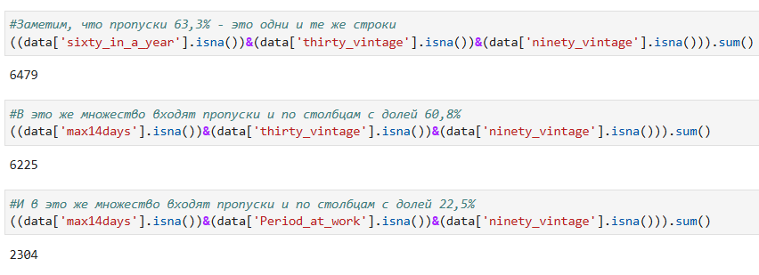
Исследование данных на пропущенные значения
Есть большое количество пропусков (63,3%) в части столбцов, а также 22,5% и 60,3%. Причем все пропуски - это одно множество (63,3%), а 22,5% и 60,3% - часть этого множества
-> Удалим пропуски. Скорее всего клиенты с пропусками - это клиенты без кредитной истории, новые клиенты банка

Slide 6
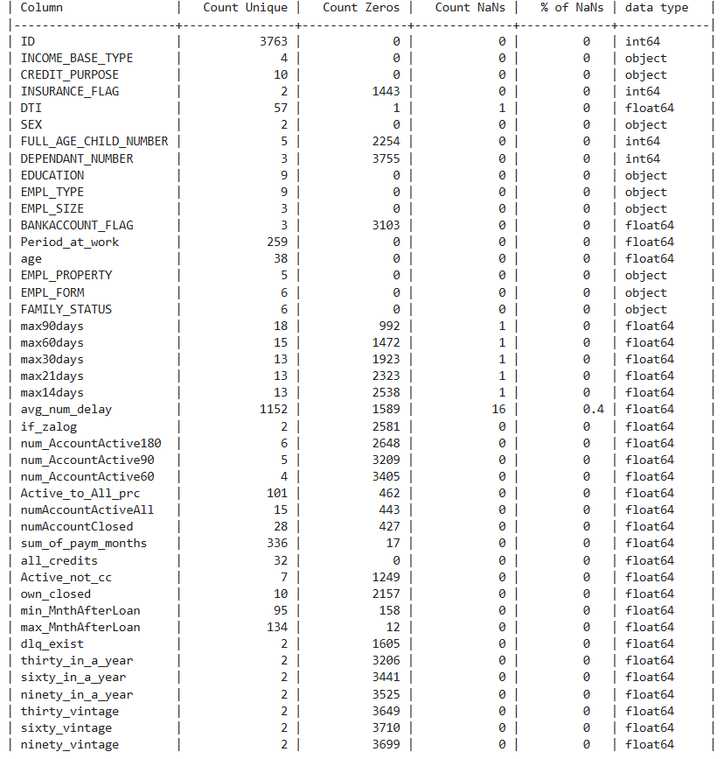
Исследование данных на пропущенные значения
Данные после удаления пропусков
Осталось незначительное кол-во пропусков в столбце avg_num_delay –> их тоже удалим
После всех преобразований получим датасет с 3745 строк

Slide 7
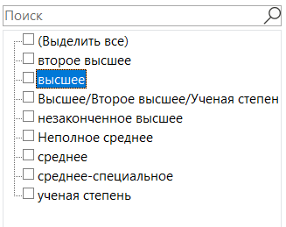
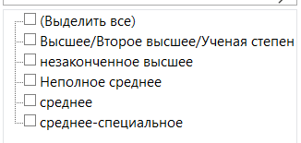
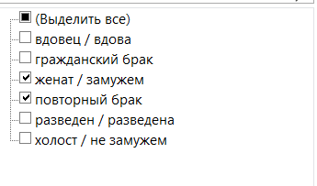
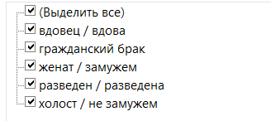
Чистка данных
Видно, что в столбце, который отвечает за образование, есть схожие название. Объединим их
Аналогично сделаем для статуса семьи
Также удалим в столбцах 'EMPL_SIZE', 'EDUCATION’ пустые значение, записанные как n.a.
-> всего 3733 строки

Slide 8
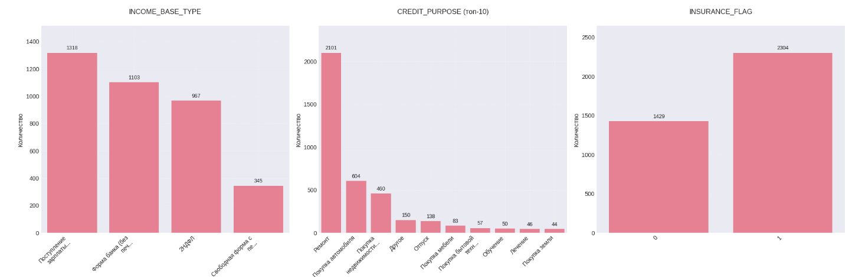
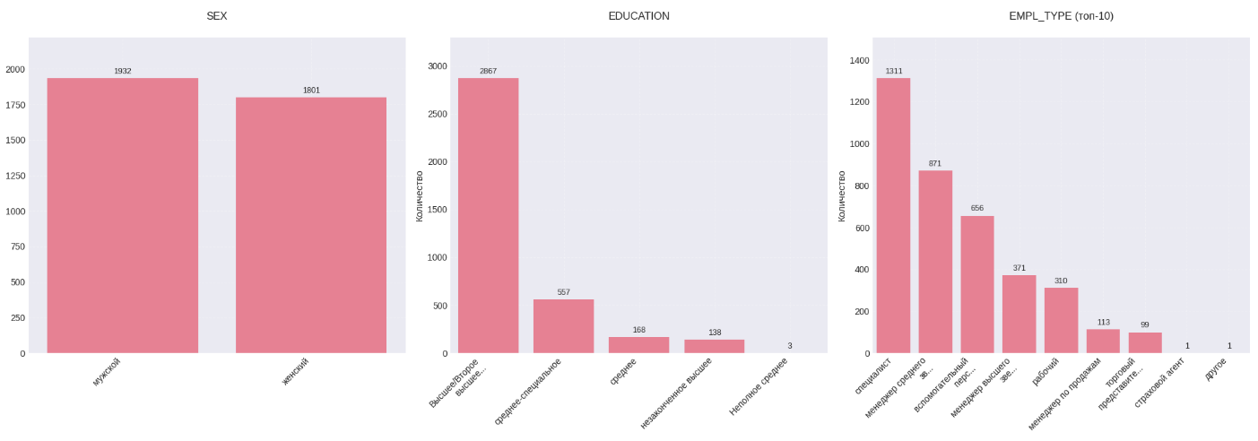
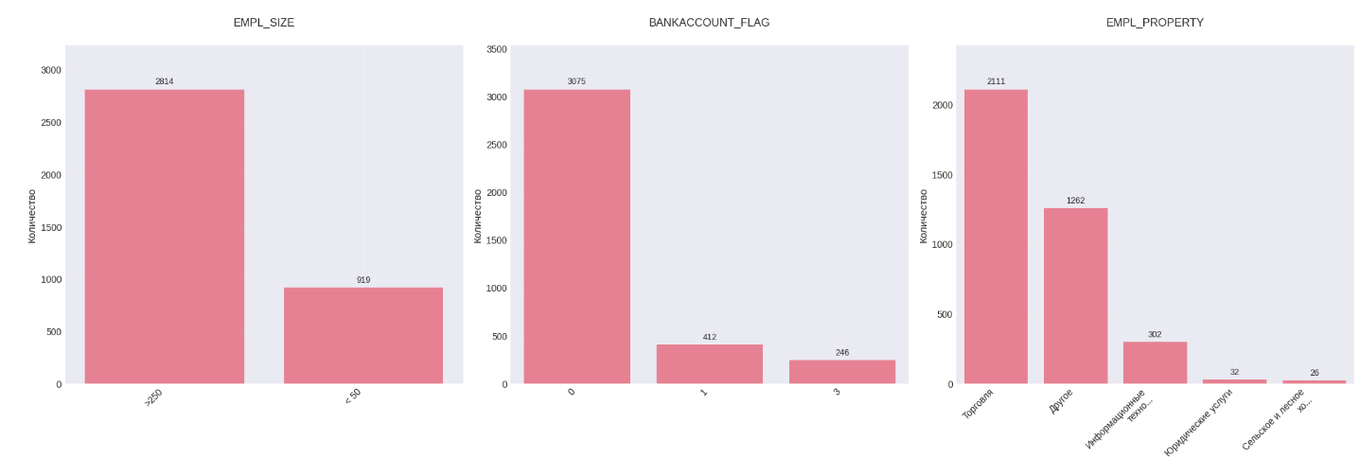
Распределение категориальных признаков

Slide 9
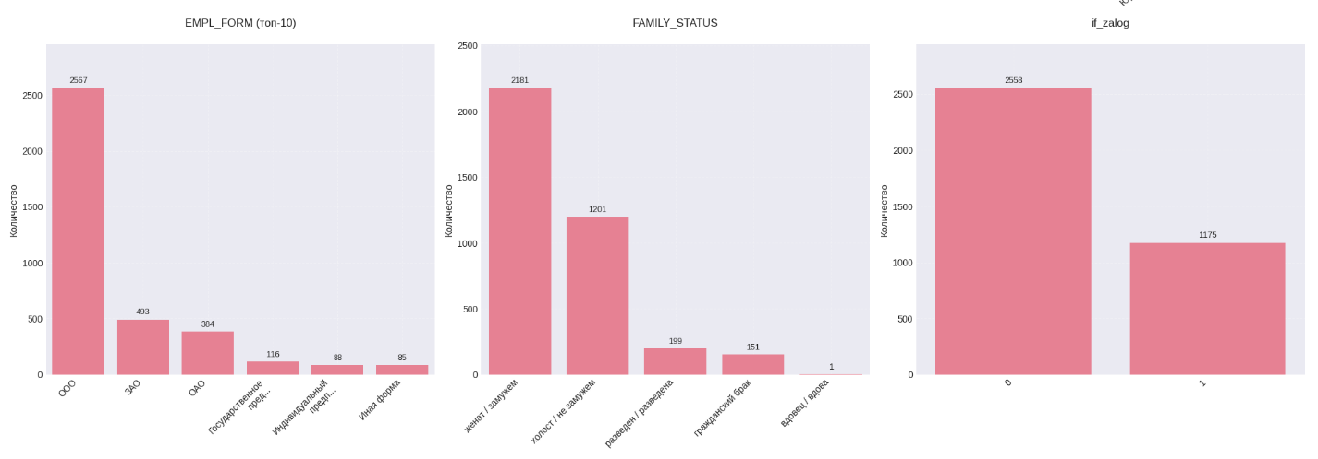
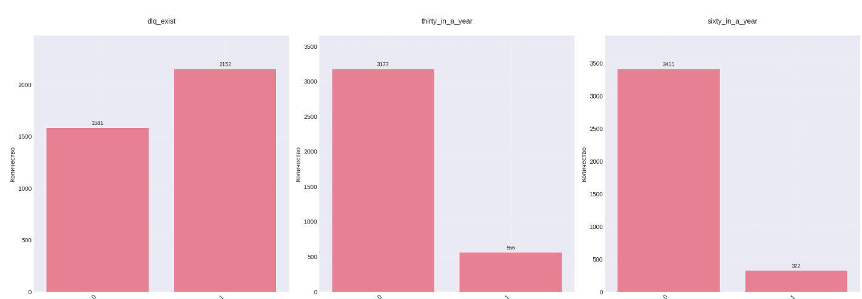
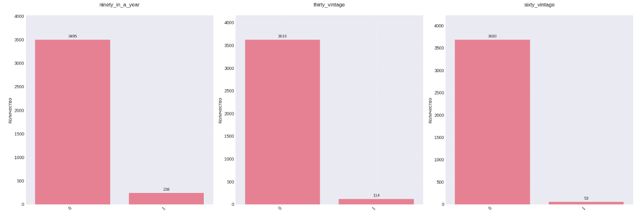
Распределение категориальных признаков

Slide 10
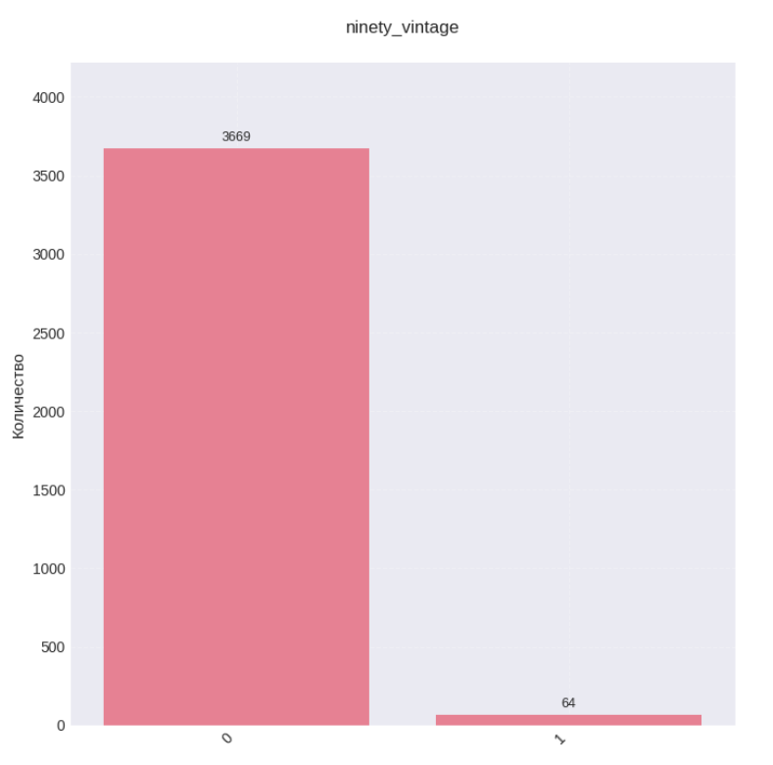
Распределение категориальных признаков
Выводы:
Есть большой дисбаланс признаков:
Тип организации – почти все ООО
Образование – у большинства клиентов высшее образование
Кол-во аккаунтов у клиента: у большинства нет онлайн-кабинета
Мало клиентов (меньше 10%) имеют просрочка 30-90 дней за год
3% и менее имеет просрочку 30-90 дней когда-либо
Основная причина кредита – ремонт
После удаление пропусков для столбца Доход осталовь всего два значения:
Менее 50
Более 250

Slide 11
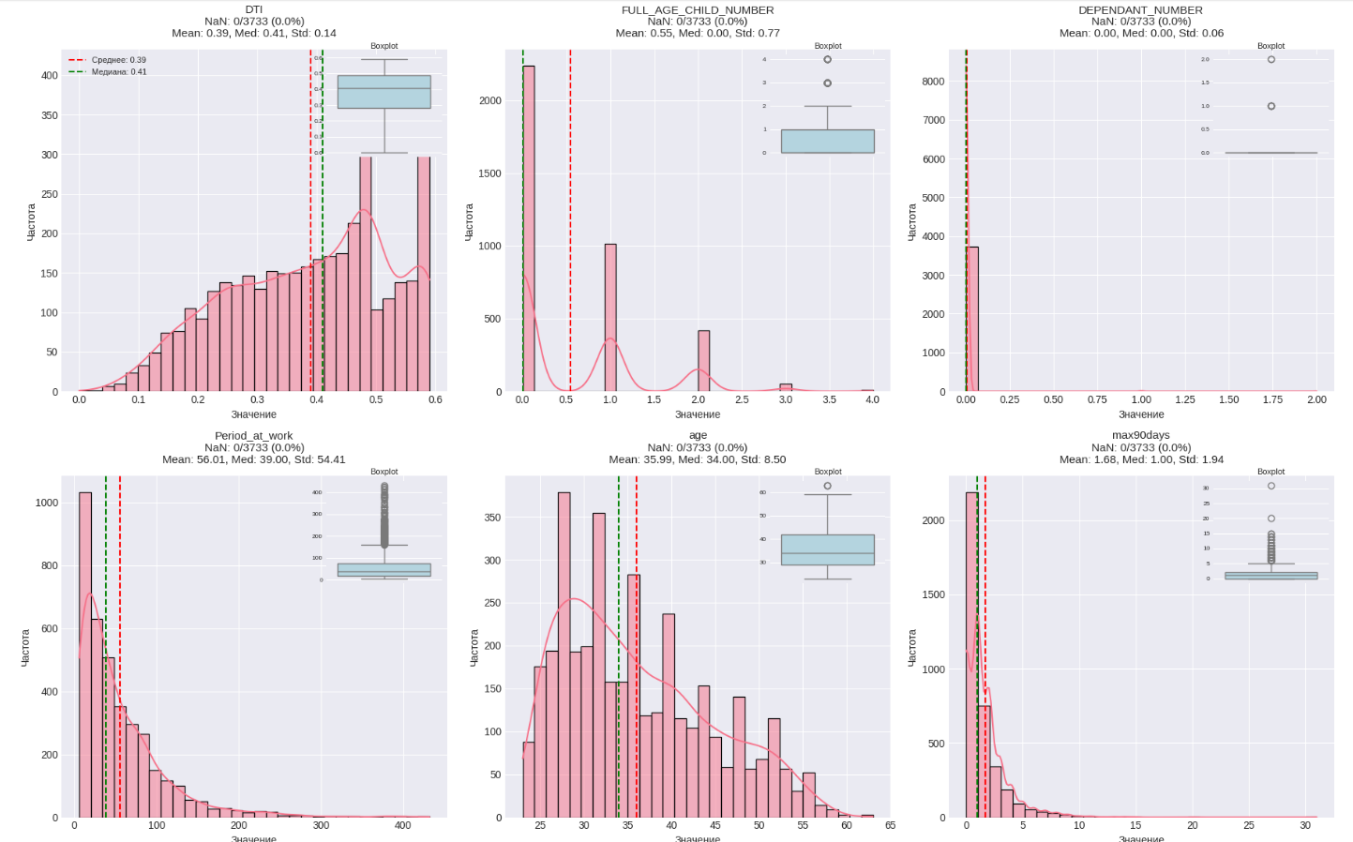
Распределение количественных признаков
Для признака Кол-во иждивенцев почти все значения – 0. Можно убрать из выборки, но я оставила

Slide 12
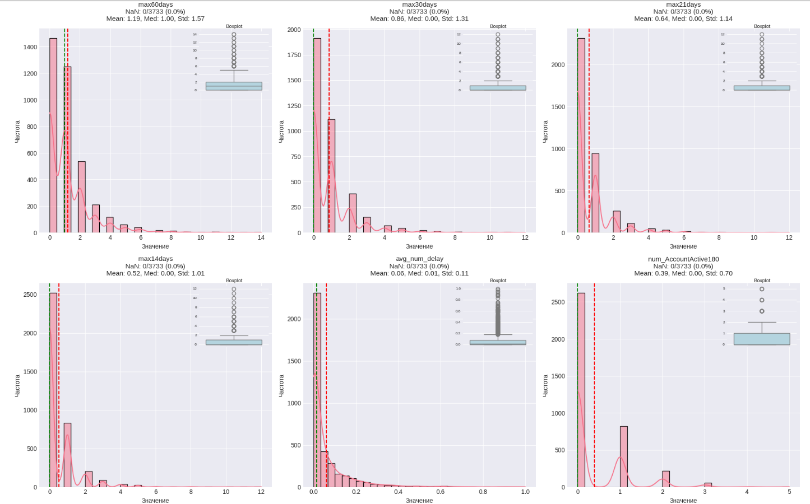
Распределение количественных признаков
Для признаков Кол-во обращений в бюро кредитных историй за Х дней наиболее ожидаемое значение 0, а также эти признаки будут коррелировать между собой –> далее оставим 1 из признаков

Slide 13
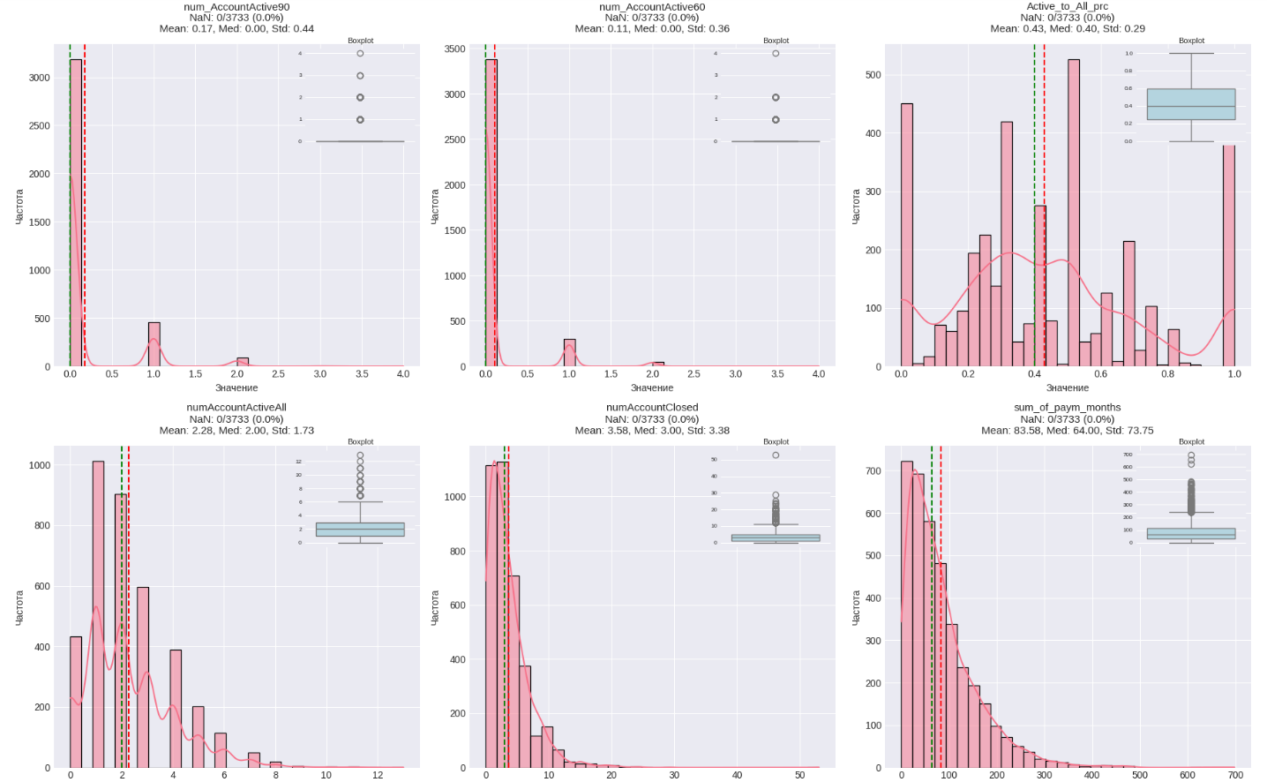
Распределение количественных признаков
Для признаков Кол-во активных счетов за Х дней наиболее ожидаемое значение 0, а также эти признаки будут коррелировать между собой –> далее оставим 1 из признаков

Slide 14
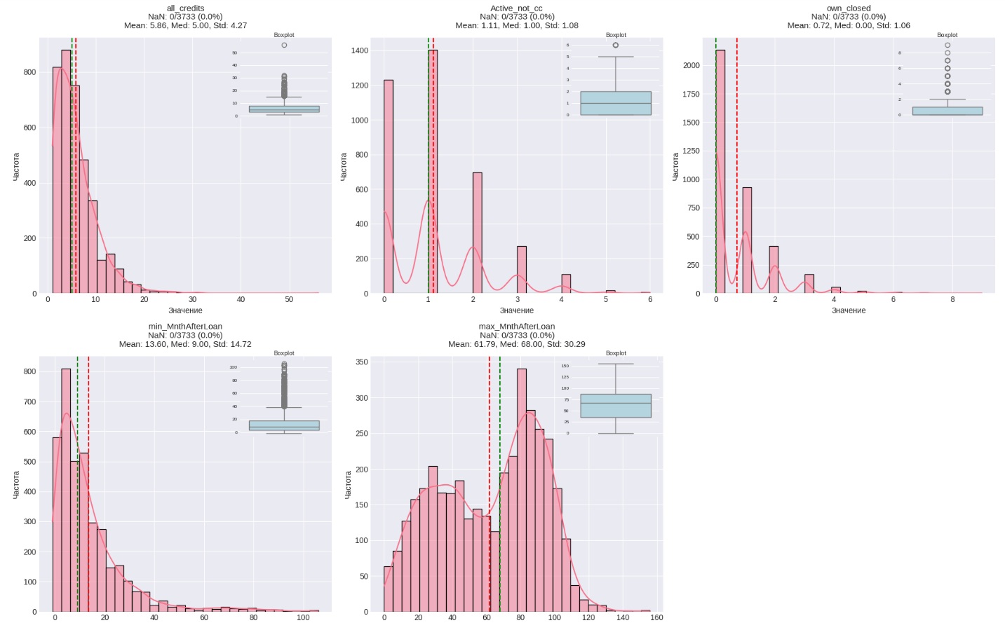
Распределение количественных признаков

Slide 15
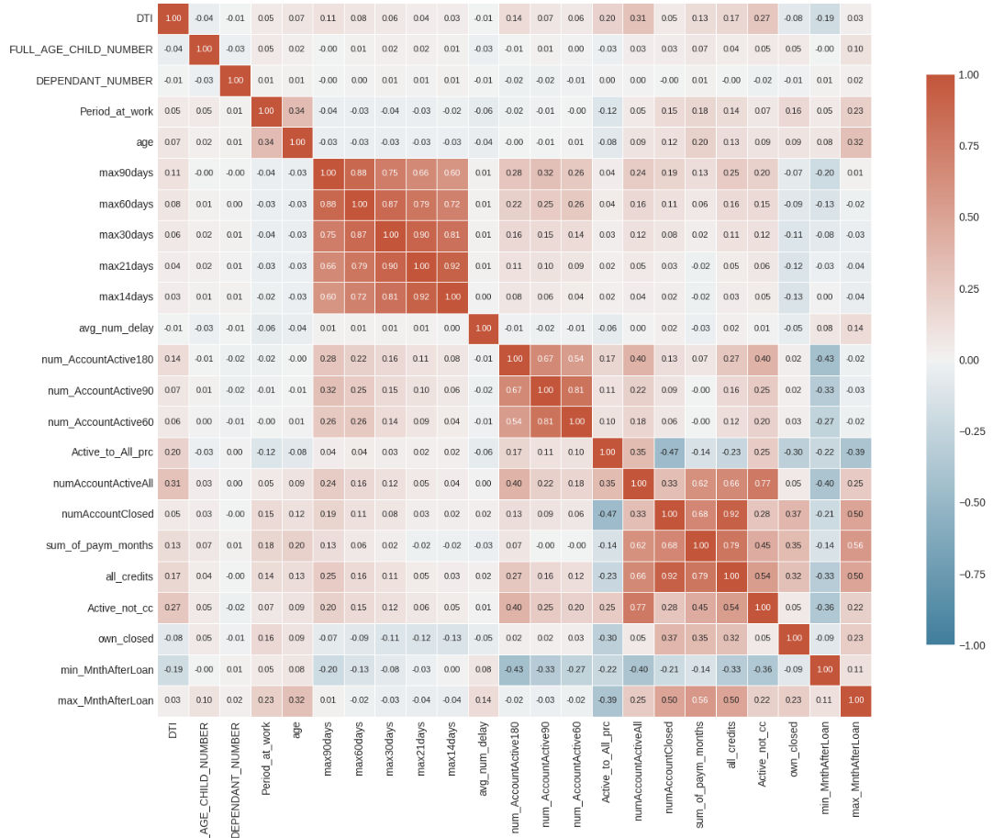
Матрица корреляций для количественных признаков
Высокая корреляция (выше 0,7) наблюдается:
Между всеми парами признаков кол-во запросов в бюро кредитных историй за последние Х дней -> оставим только один из них - для 60 дней
Между Сумма платежей за последний мес и Кол-во кредитов (0,79), что достаточно логично
Между кол-во закрытых счетов и Кол-вом кредитов (0,92)
Между кол-вом активных аккаунтов и кол-вом аккаунтов не кредитных карт (0,77) -> производный признак "Есть или нет активная кредитная карта“ (exists_active_cc) и удалим признак Active_not_cc
-> удалим all_credits (Кол-во кредитов) и sum_of_paym_months

Slide 16
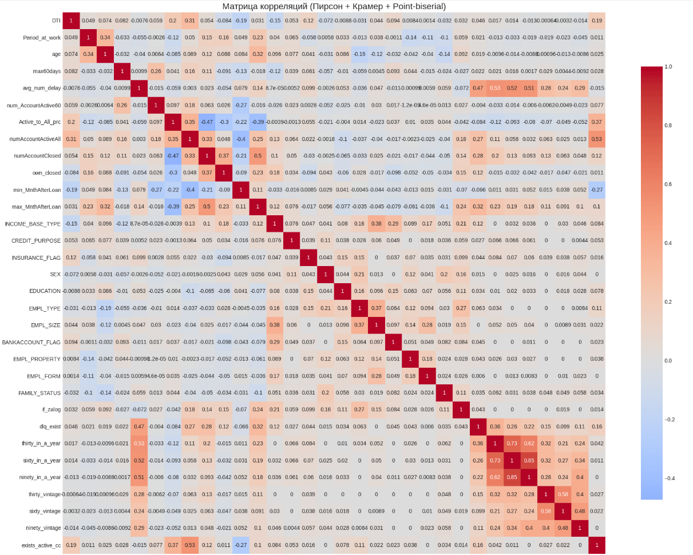
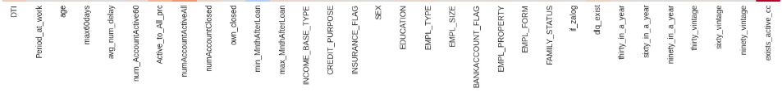
Матрица корреляций для количественных + категориальных признаков
Между категориальными признаками использовала коэф Крамера V
Между категориальными-количественными - point-biserial
Матрица уже без признаков, которые было решено удалить на предыдущем этапе анализа (чтобы она не была такая громоздкая)
Высокая корреляция наблюдается между признаками просрочка Х дней за год -> оставим только один из этих признаков
Средняя корреляция – между просрочка больше 30 дней, когда-либо и просрочка больше 60 дней, когда-либо
Статья с коэффициентами корреляции

Slide 17
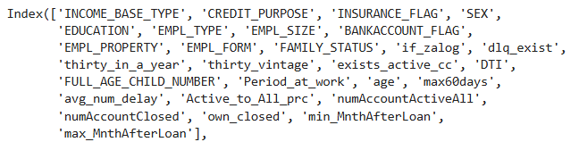
Итоговая витрина
Признаки:
Размерность: 28 столбцов и 3733 строки

Slide 18
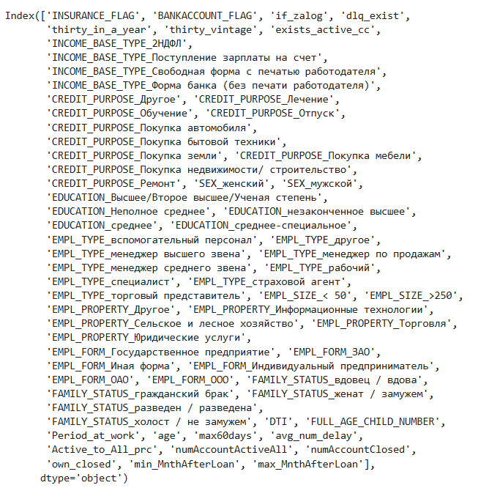
Подготовка данных для сегментации
С помощью метода pd.get_dummies преобразуем категориальные переменные -> 67 столбец
Удалим выбросы -> 3276 строк
Нормализуем данные

Slide 19
Задача 2-3: Сегментация и оценка

Slide 20
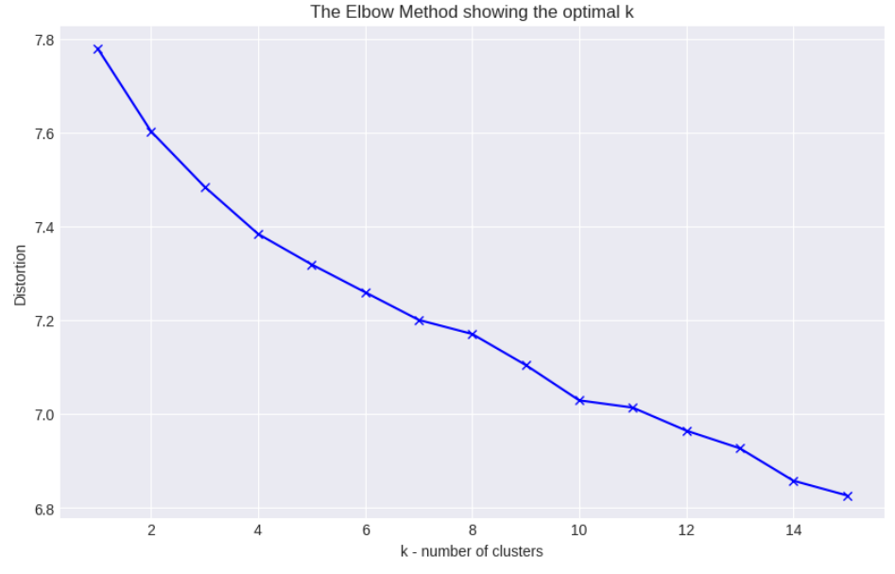
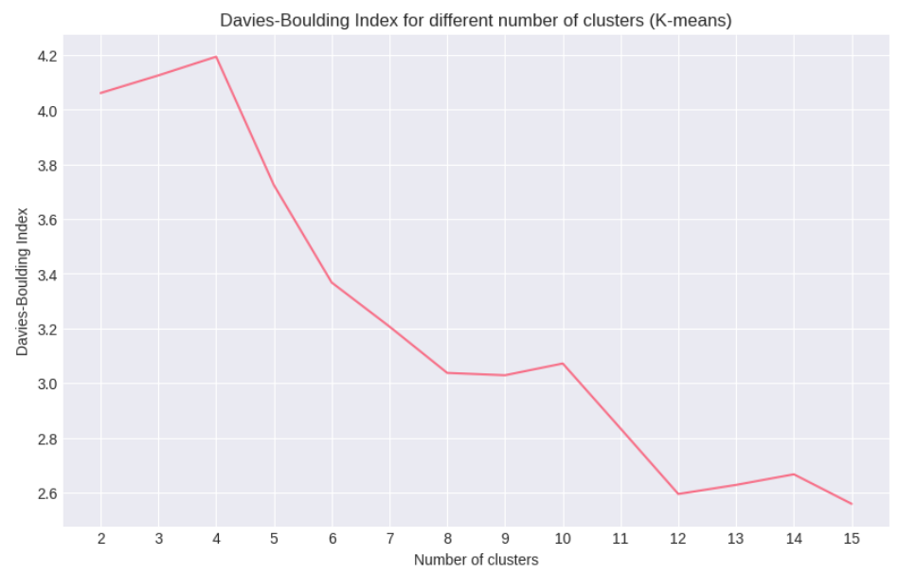
K-means – выбор кол-ва кластеров
По методу локтя наиболее оптимальные значения: 2, 4, 6
Индекс Дэвиса-Булдина -минимальное значение после 12 кластеров, но также есть значтительный спад после 6-7 кластеров

Slide 21
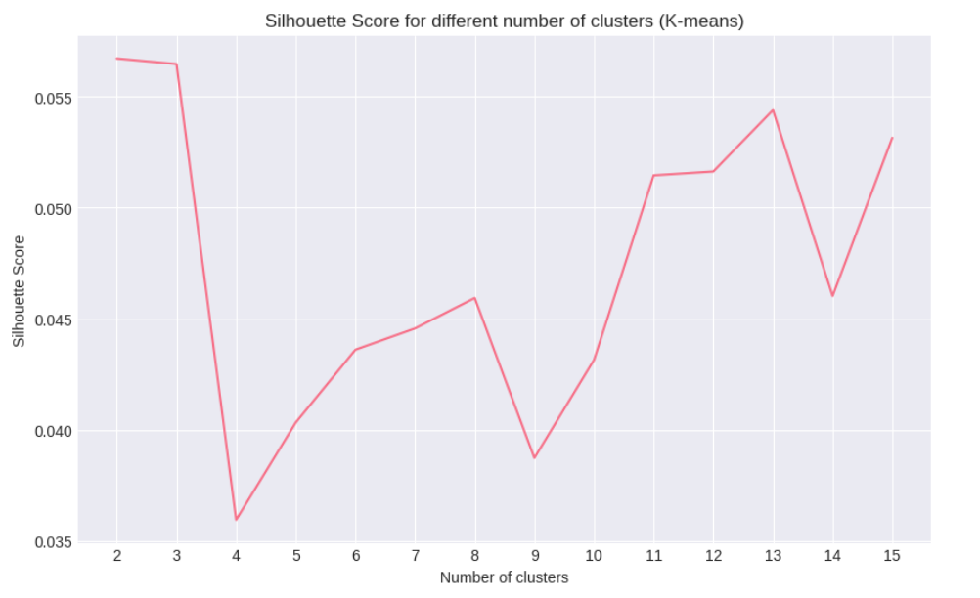
K-means – выбор кол-ва кластеров
Метод силуэта: наибольшее (то есть близкое к 1) значение для кластеров 2, 3, 14, 15, также есть всплеск на 7-8, 11-12, но при этом все значения далеки от 1
-> сегментация на 3-4 кластера будет неинформативной, поэтому возьмем 7 кластеров

Slide 22
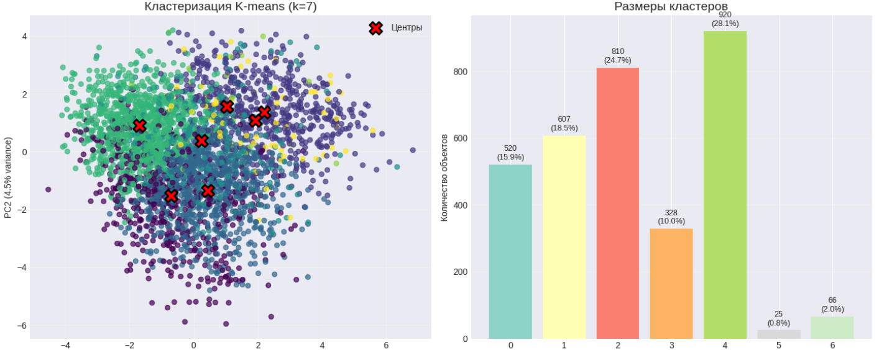
K-means
На левом графике видно, что центры кластеров находятся очень близко
На правом графике показано распределения по кластерам: два кластера составляют менее 3%
-> видно, что сегментация получилось не очень качественной

Slide 23
RFM сегментация
RFM-анализ позволяет разделить клиентов на группы на основе трёх ключевых параметров:
- Recency — давность последней покупки;
- Frequency — частота сделок (число транзакций);
- Monetary — объём потраченных средств.
Далее каждому показателю присваивается оценка от 1 до 5 по квантилям: данные сортируются по критерию и делятся на равные группы.
Преимущества:
- Точно выделяет сегменты по заданным показателям;
- Прост в выполнении и интерпретации;
- Позволяет выявить ключевых клиентов — самых активных, частых и тех, кто давно не покупал.
Недостаток:
- Не подходит для прогнозного анализа, но в данном случае прогноз не требуется.

Slide 24
RFM сегментация
Для сегментации возьмем следующие признаки:
Recency (min_MnthAfterLoan) – чем меньше, тем лучше:
─────────────────────────────────────────────────────
5 – ТОЛЬКО ЧТО Последний кредит был взят только что
4 – НЕДАВНО Брали кредит недавно
3 – НЕ ТАК ДАВНО Брали кредит относительно недавно
2 – ДАВНО Почти потерянные клиенты
1 – ОЧЕНЬ ДАВНО Наиболее потерянные клиенты
Monetary (sum_of_paym_months) – чем больше, тем лучше:
─────────────────────────────────────────────────────
5 – ОЧЕНЬ МНОГО Наиболее платежеспособные
4 – МНОГО Приличная сумма в последний месяц
3 – НЕ ОЧЕНЬ Платили, но не много
2 – МАЛО Практически не платили
1 – ОЧЕНЬ МАЛО Не платили ни разу или очень мало
Frequency (all_credits) – чем больше, тем лучше:
─────────────────────────────────────────────────────
5 – ОЧЕНЬ ЧАСТО Наибольшее количество кредитов
4 – ЧАСТО Приличное количество кредитов
3 – ДОСТАТОЧНО Более 5 кредитов
2 – РЕДКО Всего несколько кредитов
1 – ОЧЕНЬ РЕДКО Очень мало кредитов (разово)

Slide 25
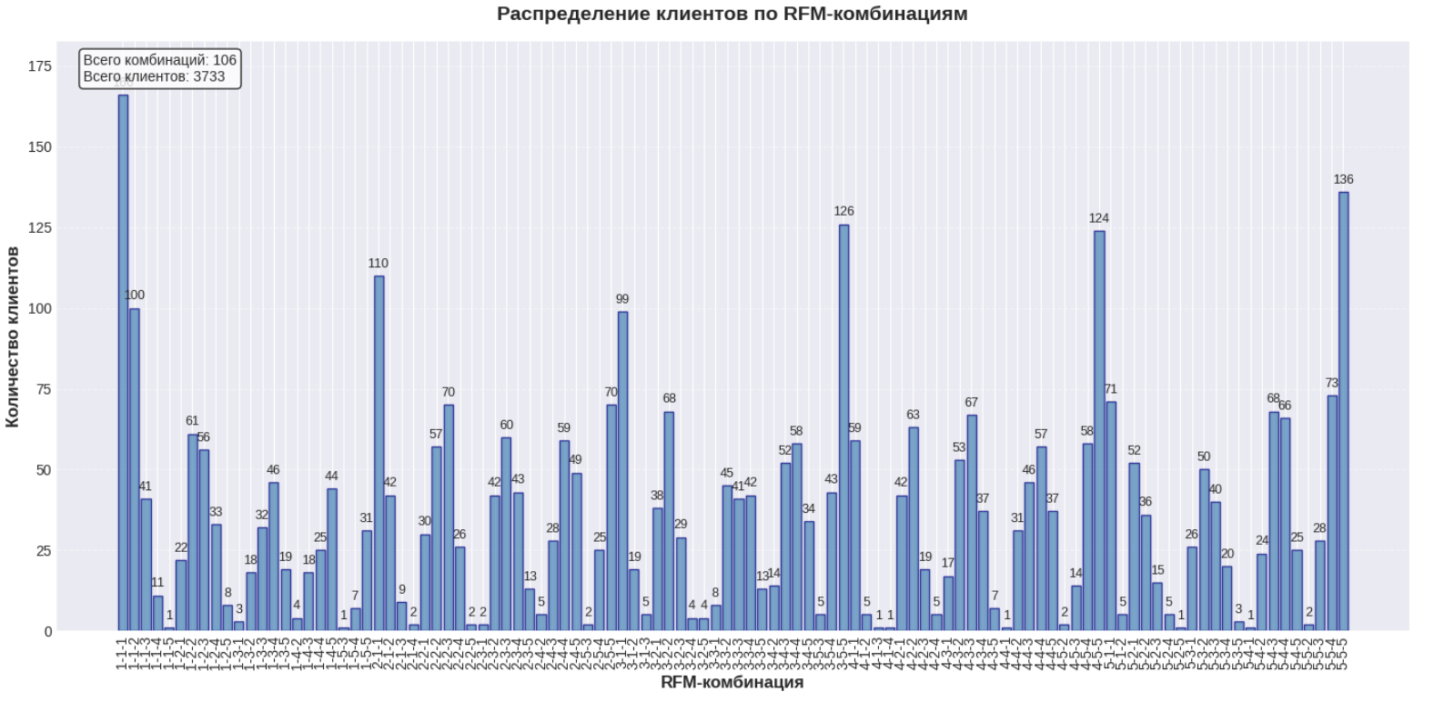
RFM сегментация: распределение
Наиболее частые комбинации:
1-1-1: 166 клиентов (4.4%) - риск оттока
5-5-5: 136 клиентов (3.6%) - VIP
3-5-5: 126 клиентов (3.4%) - высокоценные кл
4-5-5: 124 клиентов (3.3%) - VIP
2-1-1: 110 клиентов (2.9%) – риск оттока
3-1-1: 99 клиентов (2,8%) – лояльные кл
-> Эти комбинации и будут базой для более крупных сегментов

Slide 26
RFM сегментация
Логика объединения 125 RFM-сегментов в 5 стратегических групп
- 125 возможных комбинаций = 5 (R) × 5 (F) × 5 (M)
- Каждая комбинация = уникальный RFM-паттерн (например, 3-4-5)
- 111 = наименее перспективный клиент (давно, редко, мало)
- 555 = наиболее перспективный клиент (недавно, часто, много)
Проблема 125 сегментов
Слишком детализировано для бизнес-решений
Сложно разрабатывать 125 разных стратегий
Необходимость группировки по стратегической значимости
Стратегическая группировка в 5 сегментов
1. VIP/Лучшие клиенты (комбинации 4xx-5xx)
- Паттерн: Высокие значения по всем трем осям
- Примеры: 555, 554, 545, 455, 544
- Характеристика: Активные, частые, высокодоходные
2. Лояльные клиенты (комбинации 3xx-4xx)
- Паттерн: Хорошие Recency и Frequency
- Примеры: 443, 434, 344, 433, 343
- Характеристика: Регулярные покупатели со средним чеком
3. Высокоценные клиенты (комбинации xx4-xx5)
- Паттерн: Высокий Monetary при любых R и F
- Примеры: 155, 255, 355, 154, 254
- Характеристика: Крупные платежи, могут быть нерегулярными
4. Потенциальные клиенты (комбинации 4xx-5xx с низкими F/M)
- Паттерн: Хороший Recency, но низкие F/M
- Примеры: 511, 521, 512, 411, 421
- Характеристика: Недавно пришли, потенциал роста
5. Риск оттока (комбинации 1xx-2xx)
- Паттерн: Низкий Recency и/или низкие F/M
- Примеры: 111, 112, 121, 211, 122
- Характеристика: Давно неактивны или низкая ценность
Критерии объединения
1. Бизнес-логика > математика - стратегическая значимость групп
2. Приоритет Recency - актуальность клиента важнее частоты или суммы
3. Управляемость - 5 групп = 5 понятных стратегий действий
4. Однородность внутри групп - схожие поведенческие паттерны
Результат группировки
- Из 125 математических → 5 стратегических сегментов
- Каждому сегменту → четкая стратегия взаимодействия
- Оптимальный баланс между детализацией и управляемостью

Slide 27
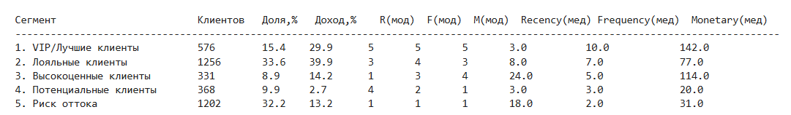
RFM сегменты
Наиболее популярные комбинации RFM для сегментов:
Для 1 – 555
Для 2 – 343
Для 3 – 134
Для 4 – 421
Для 5 – 111

Slide 28
Задача 4: Профили клиентов

Slide 29
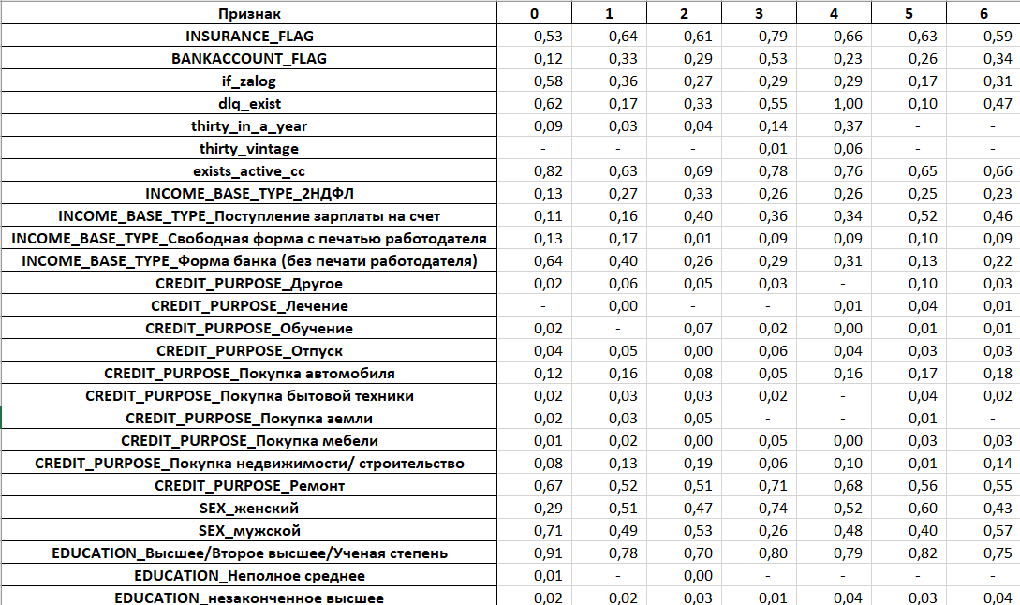
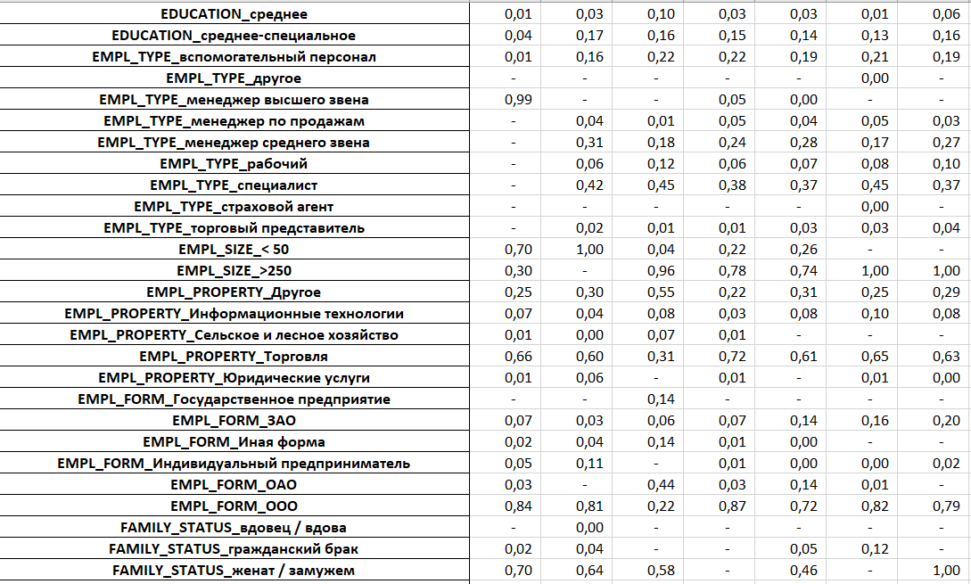
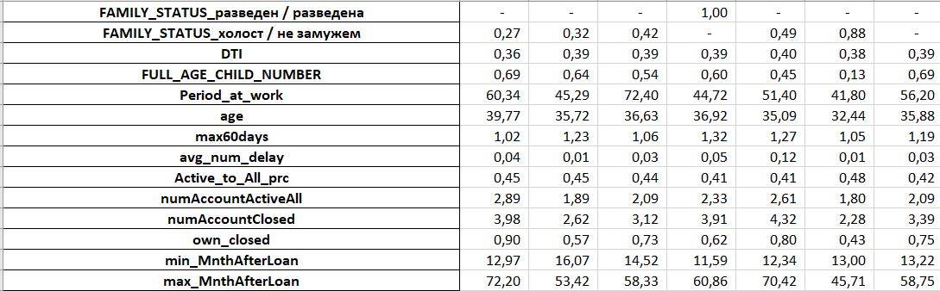
K-means
Для составления профилей посмотрим средние значения по каждому признаку в кластере (ниже пример, нумерация кластеров с 0, далее – с 1)

Slide 30
K-means: сегмент 1
Руководители среднего бизнеса в кризисе
Мужчины, средний возраст - 40 лет
Почти все с высшим образованием (91%)
Большинство (70%) женаты, скорее с детьми
Менеджер высшего звена (форма: ООО, сфера - торговля)
Зарплата <50 (70%)
Цель кредита – ремонт (67%), покупка авто (12%)
Открытых счетов достаточно много (больше, чем среди дргуих кластеров) – в среднем около 3, высок риск просрочки (62%)
Вывод: с одной стороны высокая должность, а с другой – низкая зп. Это говорит о неверной кластеризации или о такой природе данных, поэтому был сделан вывод, что это руководители среднего бизнеса в кризисной ситуации, которым необходимы денежные средства

Slide 31
K-means: сегмент 2
Молодые амбициозные специалисты и ИП
Мужчина или женщина, средний возраст – 35,7 лет
Почти все с высшим образованием (78%), но есть с незаконченным средним (17%)
Большинство (64%) женаты/замужем, но есть и холостые/незамужние в значительном кол-ве (32%)
Менеджер среднего звена или специалист (форма: ООО, сфера – торговля/другое, есть ИП (11% - максимум среди всех кластеров)
Зарплата <50 (100%)
Цель кредита – ремонт (52%), покупка авто (16%), покупка недвижимости (13%)
Открытых счетов – в среднем около 1,5-2
Вывод: молодые люди, которые развиваются как ИП и имеют пока невысокий доход

Slide 32
K-means: сегмент 3
Стабильные сотрудники корпораций
Мужчина или женщина, средний возраст – 37 лет, с самым большим стажем среди всех кластеров (72 мес)
Почти все с высшим образованием (79%), но есть со средним или среднее - спец (22% в сумме)
Большинство (58%) женаты/замужем, но есть и холостые/незамужние в значительном кол-ве (42%)
Специалист (форма: ООО, сфера – торговля/другое)
Зарплата >250 (96%)
Цель кредита – ремонт или строительство
Открытых счетов – в среднем около 2
Вывод: стабильные сотрудники больших компаний с внушительным стажем работы с высоким доходом

Slide 33
K-means: сегмент 4
Разведенные женщины, строящие карьеру заново
Женщина, средний возраст – 37 лет, с небольшим стажем работы (44 мес)
Почти все с высшим образованием
Разведена
Специалист (форма: ООО, сфера – торговля/другое)
Зарплата >250
Цель кредита – ремонт, обучение (максимум среди всех сегментов)
Открытых счетов – в среднем больше 2, высок риск просрочки (55%)
Вывод: по статистике видно, что это женщины в разводе с небольшим опытом работы (из-за декрета, например), которые берут кредит на обустройство (ремонт) или на обучение (чтобы повысить свою квалификацию), но высок риск просрочки.

Slide 34
K-means: сегмент 5
Рискованные заемщики в крупных компаниях
Женщина или мужчина, средний возраст – 35 лет, с небольшим стажем работы (51 мес)
Почти все с высшим образованием
Женат/замужем или холост (50/50)
Специалист/менеджер среднего звена (форма: ООО, сфера – торговля/другое)
Зарплата >250
Цель кредита – ремонт
Открытых счетов – в среднем больше 2, 100% просрочка кредита
Вывод: с одной стороны высокий заработок, а с другой – высокий риск просрочки. Это также может сигнализировать о неверной кластеризации или о природе данных, поэтому был сделан вывод, что это не очень финансово грамотные заемщики из больших компаний. Вероятно, они плохо распределяют свои денежные средства.

Slide 35
K-means: сегмент 6
Молодые независимые карьеристки
Вероятнее всего женщина, средний возраст – 32 лет, с небольшим стажем работы (42 мес – минимум среди всех)
Почти все с высшим образованием
Не замужем
Специалист (форма: ООО, сфера – торговля/другое)
Зарплата >250
Цель кредита – ремонт/покупка авто
Открытых счетов – в среднем меньше 2, наименее вероятна просрочка кредита
Вывод: молодые женщины, строящие карьеру, не состоящие в браке, наиболее ответсвенные (минимальный риск просрока кредита)

Slide 36
K-means: сегмент 7
Семейные профессионалы с планами
Вероятнее всего мужчина, средний возраст – 36 лет, с стажем работы 56 мес
Почти все с высшим образованием, есть со средним спец
Женат
Специалист/менеджер среднего звена (форма: ООО, сфера – торговля/другое)
Зарплата >250
Цель кредита – ремонт/покупка авто/недвижимости
Открытых счетов – в среднем 2
Вывод: В основном это мужчины, со средним стажем работы, женатые, с высоким доходом

Slide 37
Выводы
По графику распределения среди кластеров видно, что распределение неравномерное, скорее всего выбрано большое кол-во кластеров и стоило выбрать меньшее разбиение (например, 3).
Также после анализа сегментов выявлены некоторые противоречия (например, для сегмента 1).
На качество кластеризации могли повлиять и другие факторы:
Маленький объем данных
Удаление более 60% пропусков
Последствия удаление пропусков: осталось только два типа зарплаты
Дисбаланс классов
Неправильное удаление признаков при анализе корреляций

Slide 38
RFM сегменты
Далее опишем подробнее каждый из сегментов

Slide 39
1. VIP
Максимальная ценность и активность, но с высоким риском.
Преимущественно мужчины (~54%), средний возраст 37 лет, большинство женаты (65%).
Самый высокий процент менеджеров высшего звена (16%) и специалистов (30%). Работают в крупных компаниях (>250 чел. — 77%) в форме ООО (73%), в сфере торговли (58%).
Высокая вероятность кредитов с залогом (49% — максимум). Самый высокий показатель открытых счетов (в среднем 4.2!) и закрытых (7.0). Чрезвычайно высокая активность, но при этом наибольшая вероятность просрочки (dlq_exist=0.79, max60days=1.64).
Берут кредиты в основном на ремонт (67%) и покупку автомобиля (12%). Получают зарплату на счет (30%) и по форме банка (40%). Часто имеют активные кредитные карты (91%).
"Ключевые, но рискованные партнеры" — это самые ценные по обороту клиенты (берут много и часто), но их лояльность условна из-за высоких просрочек. Возможно, активно используют кредиты для бизнеса или инвестиций.

Slide 40
2. Лояльные клиенты
Стабильная и предсказуемая ценность.
Сбалансирован по полу, средний возраст ~36 лет. Большинство женаты (62%), значительная часть холосты (31%).
Специалисты и менеджеры среднего звена (суммарно ~60%). Работают в крупных компаниях (>250 чел. — 77%), в ООО (71%), в торговле (62%).
Умеренная вероятность залога (35%). Кредитная активность ниже, чем у VIP (2.8 открытых счета), но стабильная. Риск просрочек высокий, но ниже, чем у VIP (dlq_exist=0.64).
Классические цели — ремонт (60%), авто (15%), недвижимость (11%). Подтверждение дохода: 2НДФЛ (28%) и зарплата на счет (31%).
"Ядро клиентской базы" — надежные, предсказуемые заемщики, которые приносят стабильный доход. Основная масса лояльных клиентов банка.

Slide 41
3. Высокоценные клиенты
Зрелые клиенты с высокой долей залога и семьями.
Небольшой перевес мужчин (56%), самый старший средний возраст (38 лет). Самый высокий процент женатых (67%) и самый высокий средний показатель количества взрослых детей (0.64).
Высокий процент менеджеров высшего звена (17%) и специалистов (31%). Работают в крупных компаниях (70%).
Вторая доля залога (42%). Среднее количество счетов — 2.2 открытых. Высокий риск просрочек (dlq_exist=0.74).
Чаще берут кредиты на недвижимость/строительство (15% — максимум среди сегментов). Также на ремонт (58%). Подтверждают доход чаще формой банка (43%).
"Семейные инвесторы в недвижимость" — зрелые клиенты с семьями, берущие крупные целевые кредиты (часто под залог) на улучшение жилищных условий.

Slide 42
4. Потенциальные клиенты/новички
Молодые клиенты с высоким потенциалом роста лояльности.
Преимущественно женщины (55%), самые молодые (средний возраст 33 года). Самый высокий процент холостых/незамужних (38%). Маленький стаж на текущем месте работы (38 мес. — минимум).
Специалисты (41%) и вспомогательный персонал (21%). Работают в крупных компаниях (78%).
Крайне низкая доля залога (18% — почти в 3 раза меньше, чем у VIP). Мало кредитной истории (1.7 открытых счета, 1.0 закрытых). Самый низкий риск просрочек среди платящих сегментов (dlq_exist=0.31).
Кредиты на классические цели (ремонт 62%, авто 16%). Ключевое отличие — самый высокий процент подтверждения дохода через поступление зарплаты на счет (50%), что говорит о "белой" зарплате и официальном трудоустройстве.
"Перспективная молодежь на старте карьеры" — низкорисковые клиенты с прозрачными доходами, которые только начинают свой путь в банке. Идеальная аудитория для развития отношений.

Slide 43
5. Риск оттока
Низкая активность, слабая вовлеченность, высокий потенциал ухода.
Сбалансирован по полу, средний возраст 35 лет. Смешанный семейный статус.
Специалисты (38%) и вспомогательный персонал (20%). Работают в крупных компаниях (75%).
Минимальная активность. Самое низкое количество открытых счетов (1.05), мало закрытых счетов (1.5). Низкая доля залога (21%). Риск просрочек умеренный, но выше, чем у "Потенциальных" (dlq_exist=0.40).
Самый долгий минимальный срок после последнего кредита (min_MnthAfterLoan=23.4), то есть они давно ничего не брали. Цели кредитов стандартные. Подтверждение дохода: зарплата на счет (42%) и 2НДФЛ (24%).
"Пассивные или уходящие клиенты" — либо взяли один кредит и больше не возвращаются, либо постепенно сокращают активность. Причина может быть в неудовлетворенности сервисом, переходе к конкуренту или изменении жизненных обстоятельств. Требуют реактивации.

Slide 44
Выводы
RFM сегментация более четкая и логичная для бизнеса, чем предыдущая (K-means). Она сразу делит базу по ключевым бизнес-метрикам: ценность (R), частота (F), давность (M). Каждый сегмент имеет очевидную стратегию работы:
VIP: Удержание и управление риском.
Лояльные: Стандартное обслуживание
Высокоценные: Предложение продуктов под залог (ипотека, автокредиты)
Потенциальные: Активное развитие, предложение карт
Риск оттока: Программы реактивации, опросы для выяснения причин ухода

